Slide 1
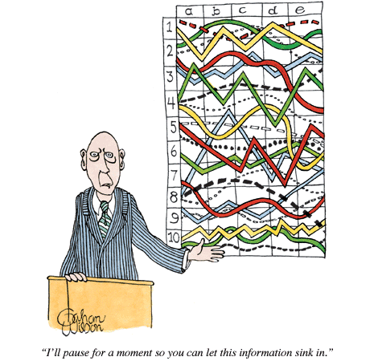
PSY117
Statistická analýza dat v psychologii
Přednáška 5 2019
SOUVISLOSTI MEZI PROMĚNNÝMI
KORELAČNÍ KOEFICIENT

Slide 2
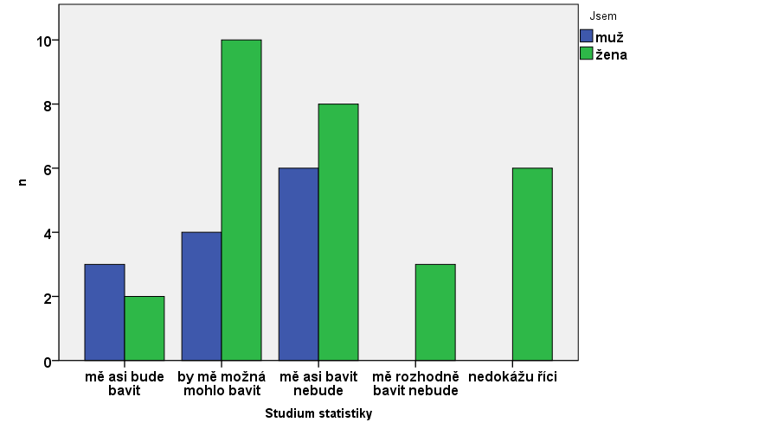
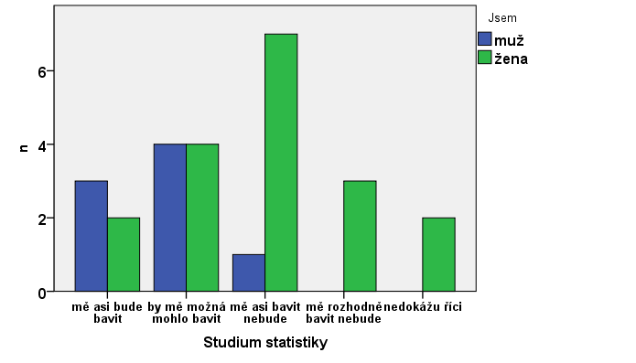
Sloupcový diagram s tříděním
- souvislost mezi dvěma kategorickými proměnnými

Slide 3
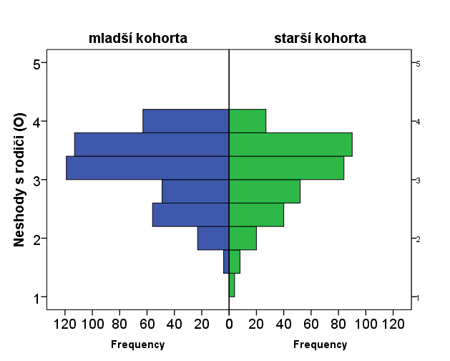
Histogramy pro dvě skupiny – vztah mezi kategorickou a metrickou proměnnou

Slide 4
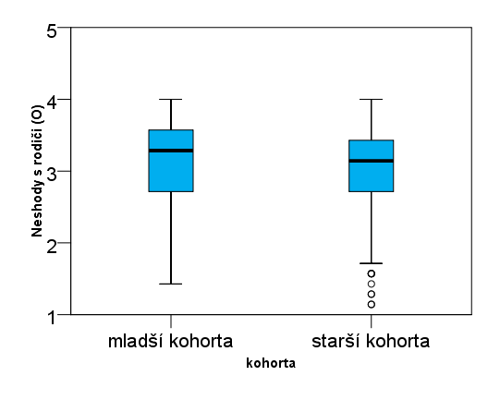

Slide 5
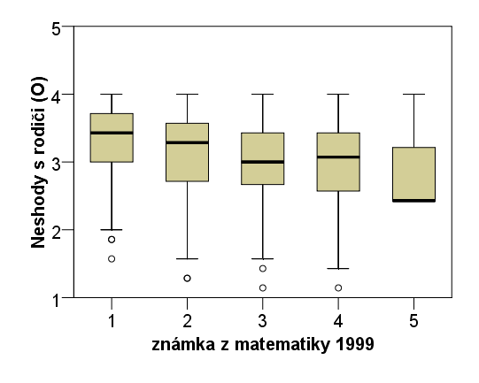

Slide 6
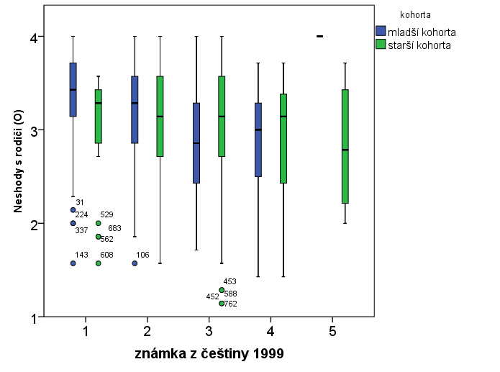

Slide 7
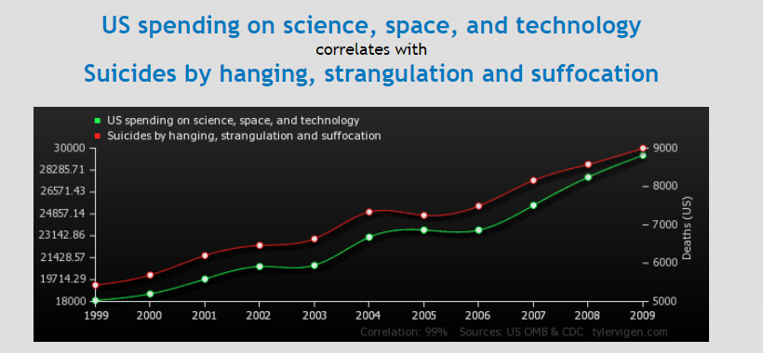
http://tylervigen.com/view_correlation?id=1597

Slide 8
Souvislost
(vztah) mezi proměnnými
Proměnné jsou ve statistickém vztahu…
  … když z hodnot jedné proměnné lze usuzovat na možné hodnoty druhé proměnné PRAVDĚPODOBNOST
  … když se rozložení (statistiky) jedné proměnné liší ve skupinách vymezených hodnotami proměnné druhé PODMÍNĚNOST
  … když se určité kombinace hodnot první a druhé proměnné vyskytují častěji, než bychom čekali (=než součin pravděpodobností kombinovaných hodnot)
AJ: association

Slide 9
Výzkumné otázky…
Hypotézy o vzájemné souvislosti jevů:
  Predikuje intelekt akademický úspěch?
  Mají dobří češtináři i dobré známky z matematiky?
  Existuje souvislost mezi mírou depresivní a anxiózní symptomatiky?
  Liší se děti s ADHD od dětí bez ADHD v denní příjmu sacharidů?
  Jsou různá umělecká nadání specifická, nebo vycházejí ze stejného „všeobecného“ talentu?

Slide 10
Souvislosti vs. kauzální souvislosti
Pozorujeme zvýšenou pravděpodobnost společného výskytu 2 jevů (hodnot) - asociace
Úsudek na příčinu je problematický – založen na teorii a výzkumném designu, který vyprodukoval data
Úsudek na příčinu je potřebný
  tvorba teorie, úsudek o stabilitě v čase
  rozlišování mezi náhodou a pravidelnostmi
Lépe předpokládat, že nevíme, co korelaci způsobuje: http://tylervigen.com/spurious-correlations
Notes:
Lampy

Slide 11
Pravděpodobnostní (statistická) souvislost vs. deterministická
Pravděpodobnostní, statistická souvislost – ze znalosti hodnoty jedné proměnné dokážeme přibližně usuzovat na hodnotu druhé proměnné
  Míra přesnosti tohoto usuzování je mírou síly, těsnosti souvislosti (vztahu)
Deterministická závislost – hodnoty druhé proměnné dokážeme přesně stanovit, vypočítat (např. obsah čtverce z délky strany)

Slide 12
Statistické zachycení souvislosti
… závisí na úrovni měření souvisejících proměnných – kategorické X metrické
 | Kategorická | Metrická
Kategorická | Kontingenční tabulka Složený sloupcový diagram Chí-kvadrát
Metrická | Složené podoby jednorozměrných zobrazení Rozdíl popisných statistik | Bodový diagram Korelace

Slide 13
Klasifikace proměnných z hlediska funkce v problému
Cílem výzkumu je obvykle prověřovat kauzální vztahy
  …na úrovni humanitních věd velmi ambiciózní ☺
  Statistická analýza nemá potenciál ke zjištění nebo testování kauzality. To je úlohou designu výzkumu a teoretického zpracování.
  Špatně sebraná data (nevhodný design) nelze zachránit sebelepší analýzou.
Klasifikace proměnných:
  Závislé, nezávislé, intervenující
  Exogenní, endogenní, moderátory, mediátory
  Obvykle není možné identifikovat všechny intervenující proměnné…
Přímý efekt
mediace
Intervenující proměnná s přímým efektem

Slide 14
Kontingenční tabulka
 | známka z matematiky |  |  |  |  |  | celkem
 |  | 1 | 2 | 3 | 4 | 5
známka z čj | 1 | 82 | 40 | 8 | 1 | 0 | 131
 | 2 | 71 | 200 | 73 | 17 | 0 | 361
 | 3 | 4 | 75 | 109 | 25 | 0 | 213
 | 4 | 1 | 7 | 23 | 24 | 1 | 56
 | 5 | 0 | 0 | 2 | 1 | 2 | 5
celkem |  | 158 | 322 | 215 | 68 | 3 | 766
Kontingenční tabulka…
  Hodnoty je třeba přehledně uspořádat (stejně jako u tabulky četností)
  Pro data všech úrovní měření, nejvhodnější pro diskrétní prom. s málo hodnotami
  Buňky mohou obsahovat absolutní četnosti, rel. četnosti (řádkové, sloupcové, celkové)
  Poslední sloupec/řádek obsahuje tzv. sloupcové/řádkové marginální (relativní) četnosti
  Její grafickou podobou je 3D sloupcový diagram či histogram (může obsahovat i intervaly)
  Relativně vysoké četnosti v jedné z diagonál naznačují lineární provázanost proměnných
AJ: contingency table, crosstabulation, cells, row/column marginal frequencies, linear relationship (vs. curvilinear (non-linear) relationship),

Slide 15
 |  |  | Pohlaví |  | Celkem
 |  |  | 1 muž | 2 žena
Kterou z nabízených nadpřirozených schopností byste nejvíc chtěli? | 1 neviditelnost | n | 6 | 16 | 22
 |  | % | 35,3% | 48,5% | 44,0%
 | 2 super rychlost | n | 0 | 5 | 5
 |  | % | 0,0% | 15,2% | 10,0%
 | 3 super inteligenci | n | 11 | 12 | 23
 |  | % | 64,7% | 36,4% | 46,0%
Celkem |  | n | 17 | 33 | 50
 |  | % | 100,0% | 100,0% | 100,0%

Slide 16
Bodový graf - scatterplot
Bodový graf – scatterplot(scattergram)
Nahrazuje kontingenční tabulku, jsou-li obě proměnné spojité; pro proměnné s málo body měření nemá smysl
Každá osa reprezentuje jednu proměnnou, každý bod je jedna zkoumaná osoba (jednotka)
Poskytuje tím lepší evidenci o souvislosti dvou proměnných…
  …čím více měření jsme provedli
  …čím přesnější jednotlivá měření byla
Počet stejných měření může reprezentovat např. velikost bodu
  Frequency scatterplot

Slide 17
14
Muž
Žena
12
10
8
Prsteníček [cm]
6
4
2
2
4
6
8
10
12
14
Ukazováček [cm]

Slide 18
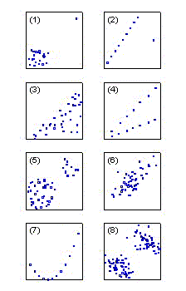
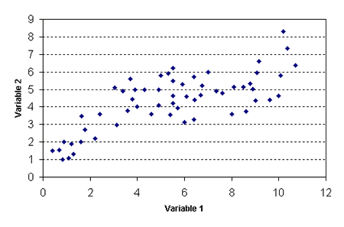
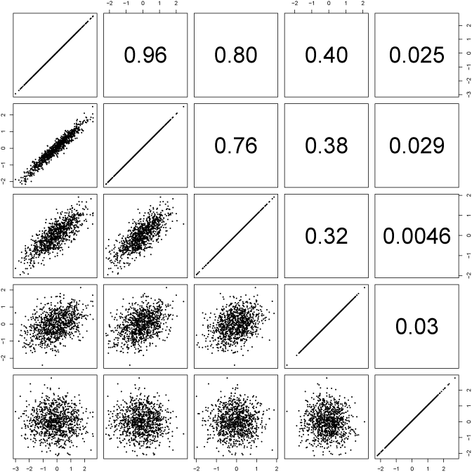
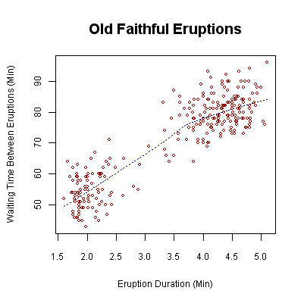
Různé podoby/druhy souvislosti
Pouze takto vypadající scattery zobrazují vztah mezi 2 proměnnými, který je lineární a dobře (=smysluplně, výstižně) popsatelný pomocí Pearsonova korelačního koeficientu. U ostatních jde buď o vztahy nelineární, nebo je problém v heterogenitě, outlierech…

Slide 19
Lineární souvislost, vztah
Lineární vztah je to, co se obvykle míní slovem korelace.
Je to monotónní vztah, který se dá popsat slovy čím více X, tím více/méně Y.
Projevuje se tak, že scatterplot se dá proložit „ideální“ přímkou
  y = ax + b
  Tato funkce/přímka popisuje strmost vztahu.
  Korelace popisuje těsnost souvislosti.
AJ: linear association, correlation, monotonous relationship

Slide 20
Těsnost souvislosti
Čím těsnější (=intenzivnější, silnější) lineární souvislost 2 proměnných je, tím jsou body více nahuštěny okolo nějaké přímky
Těsnost nesouvisí se sklonem té přímky, ale pouze s tím, jak moc se scatterplot podobá přímce.
Těsnost se udává bezrozměrným číslem od 0 do 1, kde 0=žádný vztah(těsnost) a 1= deterministický vztah (data na diagonále v obrázku napravo)
Znaménko udává, zda jde o souvislost čím víc, tím víc (+) nebo o vztah čím víc, tím míň (-)
Rozsah je tedy od -1 do 1
AJ: strength of association/relationship/correlation, positive relationship, negative(inverse) relationship
Notes:
6. Odhadněte, jaká je korelace mezi níže uvedenými dvojicemi proměnných – pozitivní, negativní, nebo nulová?
a) výška v cm, váha v kg
b) věk v měsících, čas v běhu na 50 metrů
c) známka z matematiky, známka ze čtení
e) známka z matematiky, počet zameškaných hodin za rok
f) IQ, rodné číslo
g) zájem o sport, zájem o politiku
h) počet km na tachometru auta, rok výroby auta
i) maximální denní teplota, množství vody spotřebované za den domácnostmi
7. Pokud by ve skutečnosti byla odpověď na variantu h) předchozí otázky -0,8, jak by se korelace změnila, kdybychom místo proměnné „rok výroby auta“ použili proměnnou „stáří auta“?

Slide 21
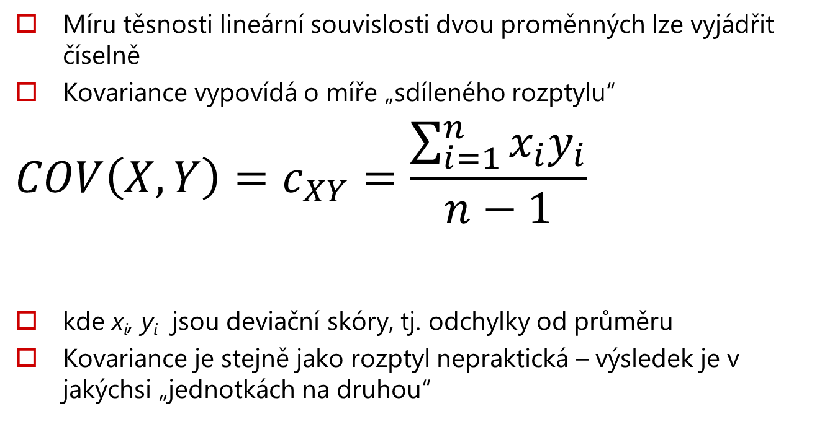
Kovariance (=sdílený rozptyl)
Míru těsnosti lineární souvislosti dvou proměnných lze vyjádřit číselně
Kovariance vypovídá o míře „sdíleného rozptylu“
$${COV\left(X,Y\right)=c}_{XY}=\frac{\sum_{i=1}^{n}{x_{i}y_{i}}}{n−1}$$
kde x_{i}, y_{i} jsou deviační skóry, tj. odchylky od průměru
Kovariance je stejně jako rozptyl nepraktická – výsledek je v jakýchsi „jednotkách na druhou“
Vzpomeňte si na výpočet rozptylu. Ten byl Σx² / (n – 1). Tohle je Σxy / (n – 1). Místo x*x je tu x*y, proto je to ko-variance
Tato suma je tím vyšší čím máme v sadě dat více dvojic xy, u nichž je hodnota x i y nadprůměrná nebo podprůměrná. Sumu naopak snižují dvojice, kde je jedna hodnota nadprůměrná a druhá podprůměrná.
AJ: covariance, shared variance
Notes:
. Jsou-li směrodatné odchylky dvou korelovaných proměnných s_{X} = 3 a s_{Y} = 15, jaká je maximální možná kovariance těchto proměnných? (r_{XY} = c_{XY}/s_{X}s_{Y}).

Slide 22
Korelace (=standardizovaný sdílený rozptyl)
Chceme-li se zbavit obtížně interpretovatelných jednotek u kovariance, dosáhneme toho podobně jako při výrobě z-skórů – podělením deviačního skóru příslušnou směrodatnou odchylkou (=standardizace)
Zakroužkovanou část vzorce už ale známe – to je transformace na z-skór. Korelace jednodušeji je tedy:
AJ: correlation
Notes:
Pokud r=1 a z_{x} =-0,5, kolik je z_{y}? A pokud r=-1 a z_{x} = 0,8, kolik je z_{y}?
Předpokládejme, že bychom udělali odhad výšky a váhy každého studenta psychologie, který si letos zapsal PSY117. Potom bychom spočítali r_{OVáhaOVýška}. Jaká by byla vypočtená korelace v porovnání s korelací spočítanou na výškách a váhách změřených metrem a váhou?
18. Studie 280 studentů učitelství udává téměř nulovou korelaci (r = 0,1) mezi studijními výsledky (průměr známek) a schopností vyučovat (hodnocení zkušeným učitelem při cvičné hodině). Studie dále udává, že korelace mezi hodnoceními těchto 280 studentů dvěma nezávislými zkušenými učiteli je 0,21. Jak tato druhá informace ovlivní vaši interpretaci korelace mezi studijními výsledky a schopností vyučovat?

Slide 23
Vlastnosti popsaného koeficientu korelace I.
Jde o tzv. Pearsonův součinový, momentový koeficient korelace
  patří tedy do kategorie momentových ukazatelů (viz předchozí přednáška) a platí pro něj podobné věci:
    nutná intervalová a vyšší úroveň měření
    velký vliv odlehlých hodnot na výsledek
    je vhodný pro popis normálně rozložených proměnných
    vyjadřuje pouze sílu(těsnost) lineárního vztahu
Nabývá hodnot v rozmezí -1 až 1
  0 = žádný vztah
  1(-1) = dokonalý kladný (záporný) vztah = identita proměnných = přímá úměra
Korelace nepopisuje funkční vztah dvou proměnných, ale pouze jeho těsnost.
AJ: Pearson’s product-moment correlation

Slide 24
Vlastnosti Pearsonova koeficientu korelace II.
r² = koeficient determinace (někdy D, R² )
  = proporce sdíleného rozptylu
  V důsledku toho:
    0,3-0,1 ≠ 0,7-0,5
r = 0 neznamená, že mezi rozděleními proměnných není žádná souvislost, znamená pouze, že mezi nimi není lineární souvislost.
AJ: sample/population homogeneity, additivity, coefficient of determination

Slide 25
Vlastnosti Pearsonova koeficientu korelace III.
Kdy nemá korelace smysl?
  V1: Kolik hodin denně sledujete televizi?
  V2: Kolik hodin denně sledujete televizní zpravodajství?
  Proč? ☺
Korelace proměnných se společnou příčinnou:
  Swoboda: platy kněžích a ceny vodky v průběhu doby korelují!
  IQ dětí a velikost a jejich výška prý také…
  … kovariance proměnných se společnou příčinnou je základem dalších metod analýzy dat v psychologii: analýzy reliability a faktorové analýzy.
Notes:
Další příklad – věk a počet narozenin, počet nemocí, počet partnerů…
Jedna studie o infarktech uvádí, že lidem, kteří chodí pravidelně do kostela, hrozí nižší riziko infarktu, než lidem, kteří do kostela nechodí. Který z následujících výroků je pravdivý?
a) Když začnete chodit pravidelně do kostela, vaše riziko, že dostanete infarkt se určitě sníží.
b) Mezi těmito proměnnými určitě není žádný kauzální vztah.
c) Pokud pravidelně chodíte do kostela, je méně pravděpodobné, že dostanete infarkt, než kdybyste do kostela nechodil(a).
d) Tato korelace jednoznačně ukazuje na kauzální vztah

Slide 26
Korelační koeficienty pro pořadová data (podrobněji přednáška 7)
vhodné nejen pro pořadová data, ale i pro intervalová, která mají rozložení výrazně odlišné od normálního
zachycují i nelineární monotónní vztahy (viz Hendl, s260)
ukazatele toho, nakolik jsou pořadí podle korelovaných dvou proměnných stejná
Spearmanův koeficient rhó – ρ, r_{s}
  založený na velikosti rozdílů v pořadí
  ekvivalentem Pearsonova koeficientu na pořadových datech
  lze interpretovat r ²
Kendallův koeficient tau – τ (s variantami „b“ nebo „c“)
  založený na počtu hodnot (prvků výběrového souboru) mimo pořadí
  vyjadřuje spíše pravděpodobnost, že se prvky výběrového souboru uspořádají podle obou proměnných do stejného pořadí
AJ: Spearman (rank correlation) rho, Kendall tau (-b,-c), rank

Slide 27
Korelační koeficienty další
korelačních koeficientů existuje velké množství
specifická užití – např. φ
zjednodušení ručních výpočtů – např. r_{pb}
ještě budeme mluvit o vztazích mezi nominálními proměnnými…
!! Korelace neznamená nutně kauzalitu, jde spíše o koincidenci !!
AJ: phi, point-biserial correlation

Slide 28
Shrnutí
 | Kategorická | Metrická
Kategorická | Kontingenční tabulka Složený sloupcový diagram Chí-kvadrát
Metrická | Složené podoby jednorozměrných zobrazení Rozdíl popisných statistik | Bodový diagram Korelace

